Slide 1
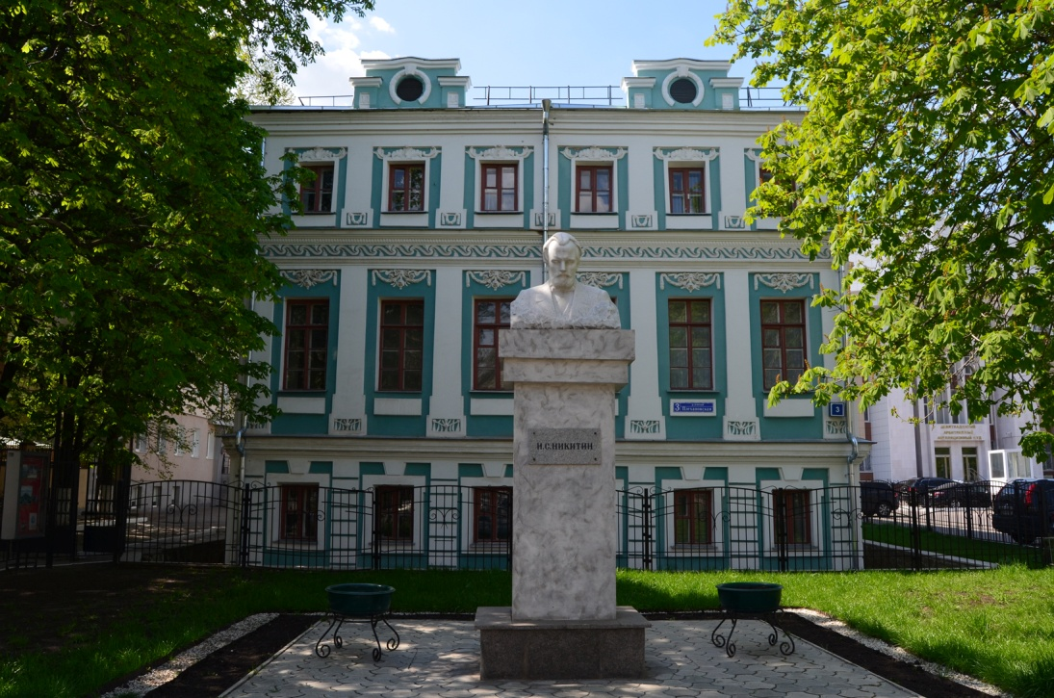
Население своего района
Урок 18.
www.край36.рф

Slide 2
Население своего района
Составьте характеристику населения своего района (городского поселения).
Когда появились населённые пункты, кем и как они заселялись?
Каковы современный этнический состав, численность населения?
Опишите происходящие в районе демографические процессы (охарактеризуйте особенности естественного и миграционного движения).
Подсчитайте доли городского и сельского населения в районе.
Насколько полученные показатели отличаются от среднеобластных?

